Slide 1

Deploy DB to Azure
Richard Chalk, Systementor AB

Slide 2



Skapa ett Azure konto
För att kunna utnyttja tjänsterna på Azure måste man skapa ett personligt konto.
Kontot kostar ingenting men man måste registrera ett kreditkort när man skapar kontot.
Att ”hosta” en DB kostar
några få kronor varje månad
Skapa Azure konto

Slide 3

Skapa Azure Databas
Richard Chalk, Systementor AB

Slide 4

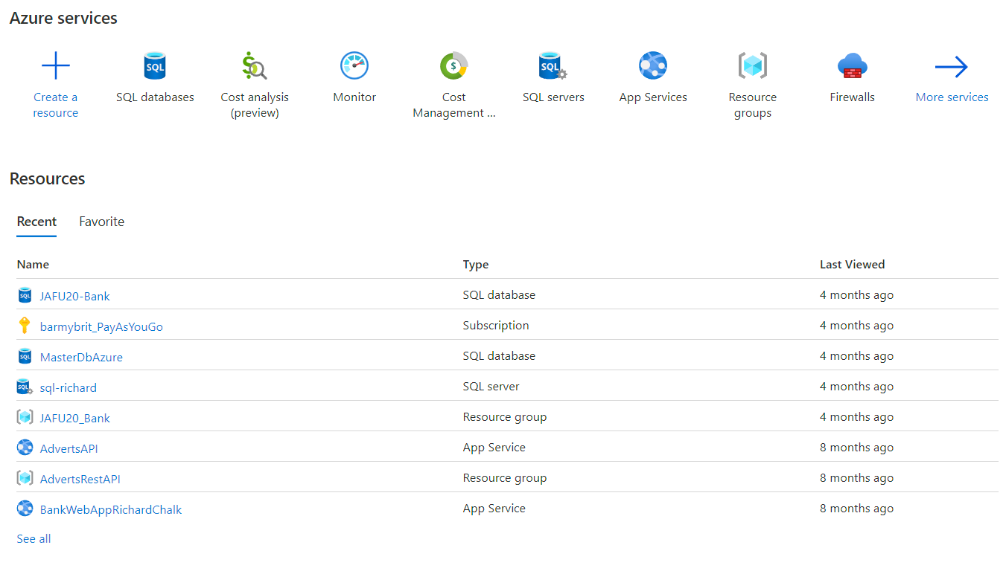
Azure Portal – Add Databas
1
När man har skapat ett konto kommer man till portalen.
Här skapar man nya resurser och ser sina befintliga resurser.
1. Vi börjar med att
lägga till en databas

Slide 5
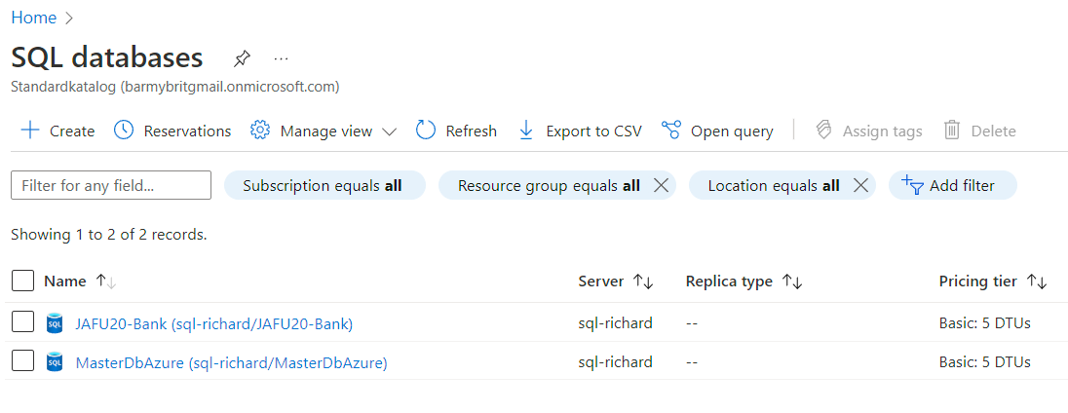
Azure Portal – Add Databas
1. Klicka på Create
1
Notes:
OBS: Denna databas kosta lite pengar varje månad.
Vi pratar om några få kronor per månad.
Här ser man de databas som redan finns på kontot också

Slide 6
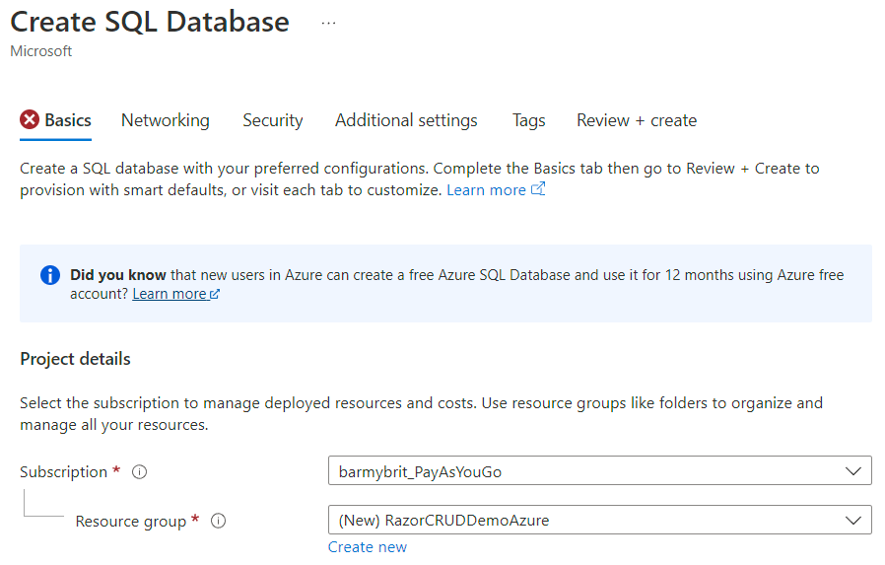

Azure Portal – Resource Group
1. Det första vi ska göra är skapa
en ny Resource Group som
heter RazorCRUDDemoAzure
A resource group is a container that holds related resources for an Azure solution.
The resource group can include all the resources for the solution, or only those resources that you want to manage as a group.
1

Slide 7
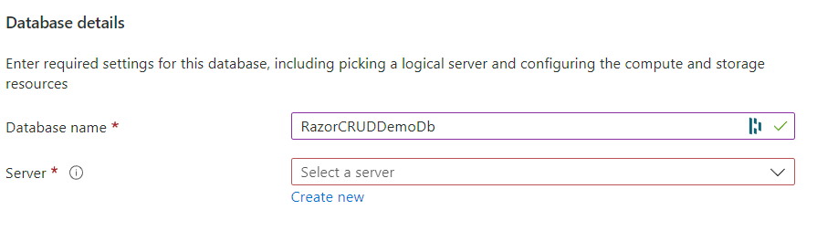
Azure Portal – Databasnamn
1. Vi väljer ett namn för vår
databas – RazorCRUDDemoDb
2. Vi ska också skapa en ny server.
Klicka på Create New
1
2

Slide 8
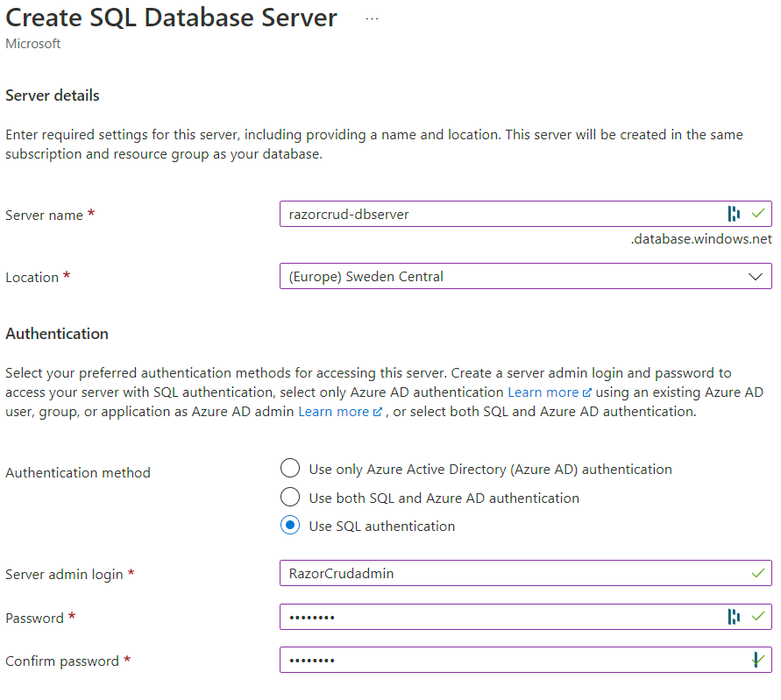
Azure Portal – DatabasServer
1. Vi väljer ett namn för vår
databasserver –
razorcrud-dbserver
2. Välj en location som är nära din
målgrupp
3. Vi använder SQL authentication
med dessa uppgifter:
Username: RazorCrudAdmin
Pw: Abcd1234
4. OK
1
2
3

Slide 9
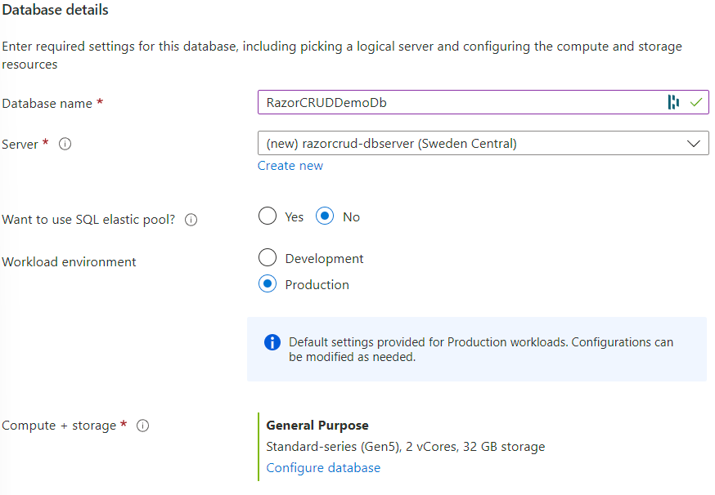

Azure Portal – Konfigurera
1. Vi väljer vår nya dbServer
2. VIKTIGT! Innan vi går vidare
måste vi konfigurera vår
databas inställningar.
Detta påverkar månadskostnaden!
1
2

Slide 10

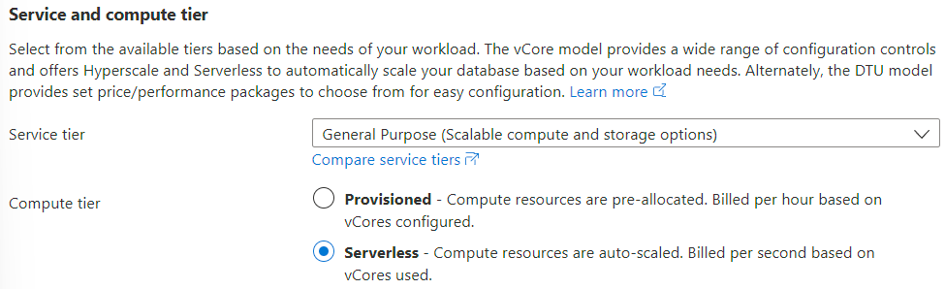
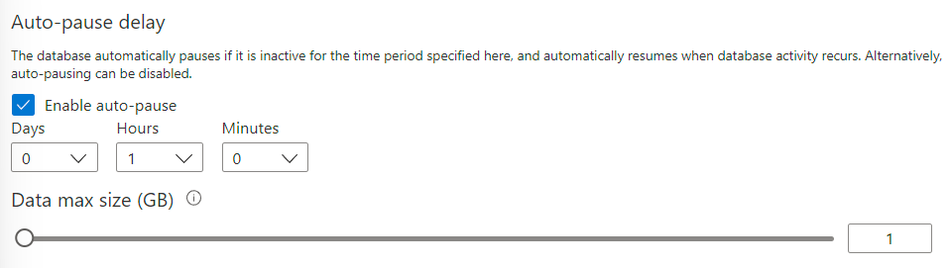

Azure Portal – Konfigurera forts.
Det finns två inställningar som vi ska ändra på denna sida.
Både dessa inställningar påverkar månadskostnaden!
1. Välj General Purpose
2. Serverless
3. Minska max storleken på din
databas. Minska så mycket du
kan eftersom det påverkar
månadskostnaden också!
Jag har valt det minsta 1GB
4. Apply
1
2
3
4
Notes:
Om eleven har en gratis account måste man välja ”basic”.
Azure har valt som default ”Provisioned”.. .det blir en kostnad på ca. 4000kr / mån
Nu kostar vår databas istället några få kronor / månad

Slide 11
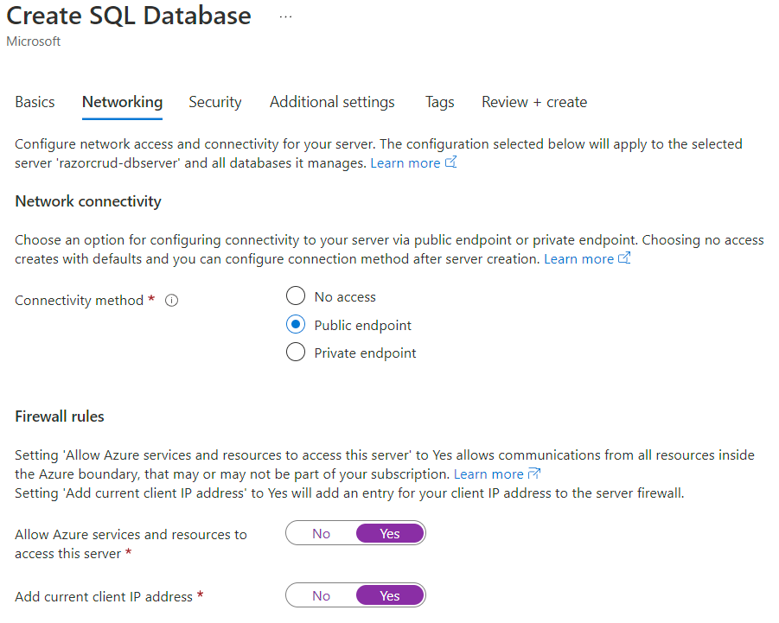

Azure Portal – Networking
Det finns två inställningar som vi ska ändra på denna sida.
1. Public Endpoint
2. Dessa Yes boxar gör det möjligt
för vår .Net app att
kommunicera med vår nya
databas
3.
1
2

Slide 12
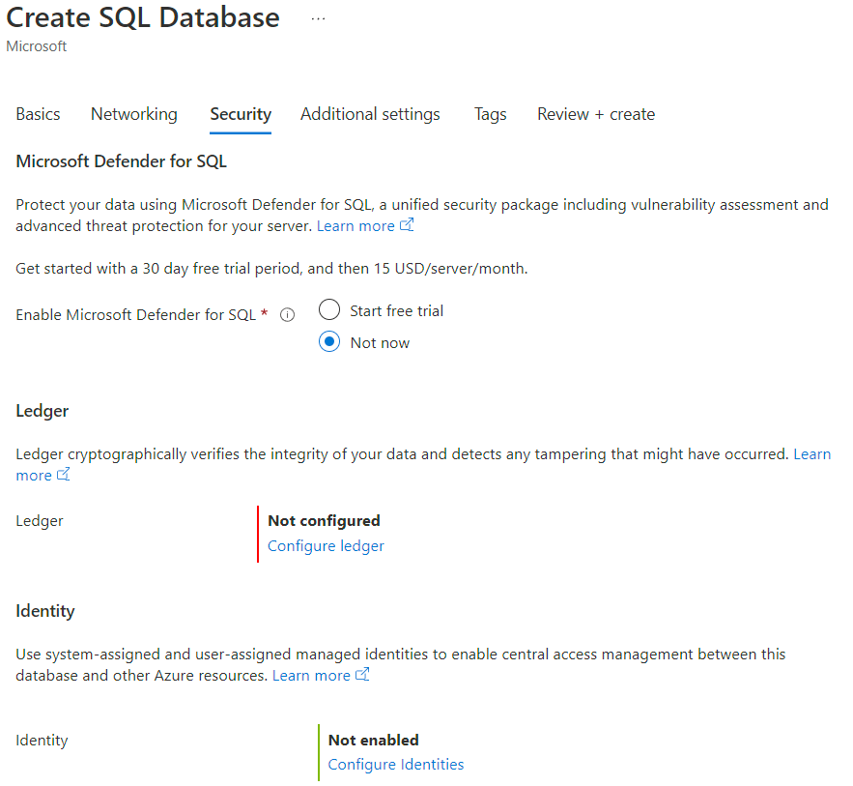
Azure Portal – Security
Vi ändrar ingenting på denna sida.
Låt allt vara default!

Slide 13
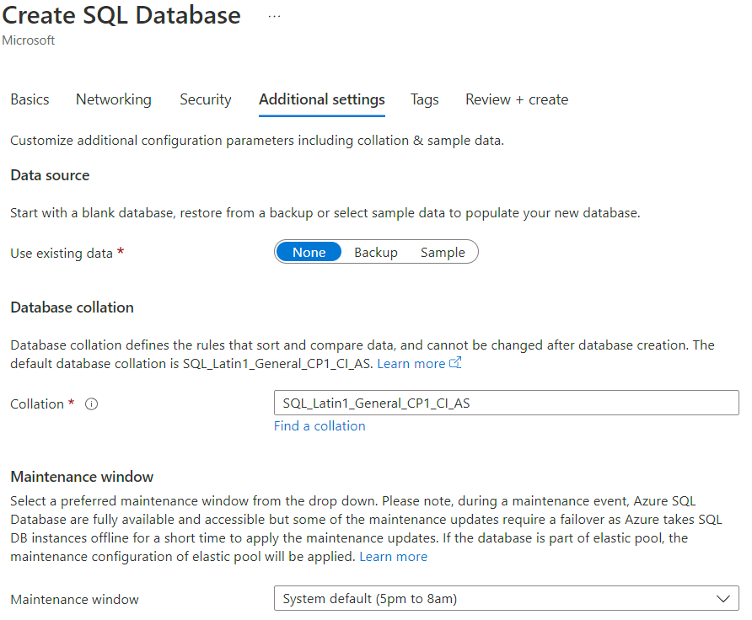
Azure Portal – Additional settings
Vi ändrar ingenting på denna sida.
Låt allt vara default!

Slide 14
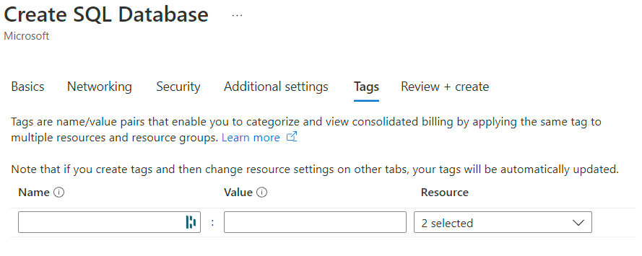
Azure Portal – Tags
Vi ändrar ingenting på denna sida.
Låt allt vara default!

Slide 15
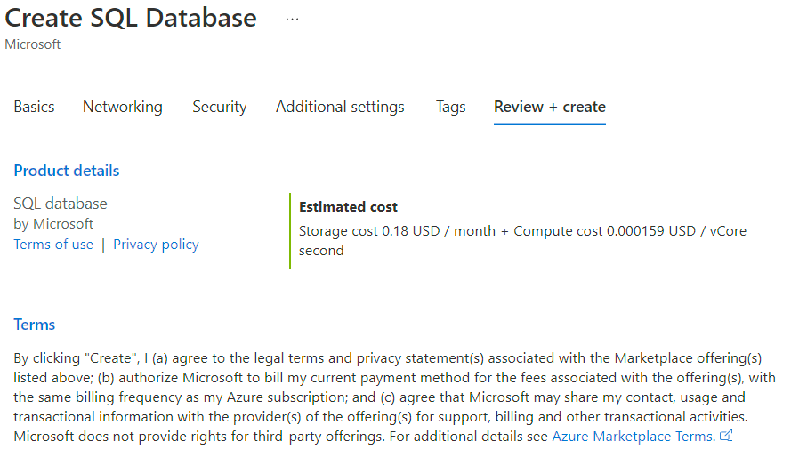
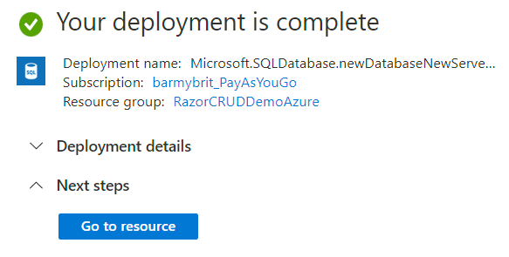
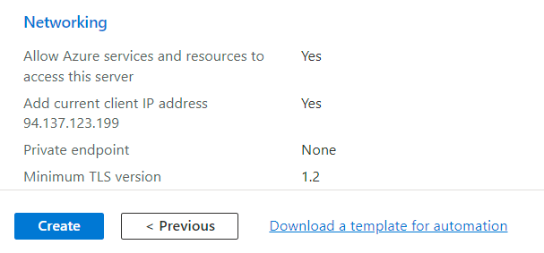
Azure Portal – Review + create
En enda sak att göra här….
1. Klicka på Create längst ner på
sidan.
2. Denna process tar några minuter…
Efter det får man titta på sin nya
Databas (Go to resource)
2
1

Slide 16
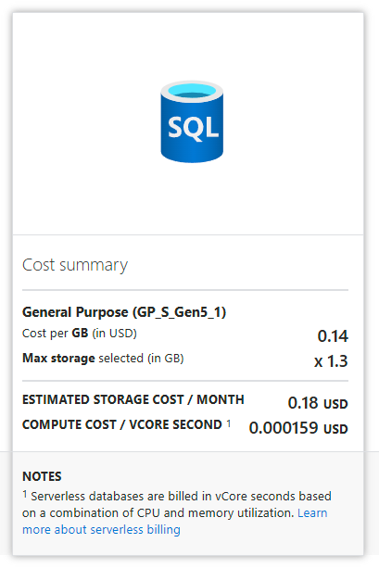



Kostnad
Nu har vi skapat en…
Databasserver
Databas
Resource Group
Bekräfta månadskostnaden!

Slide 17

Koppla upp till Databas
(via vår lokala maskins SSMS)
Richard Chalk, Systementor AB

Slide 18
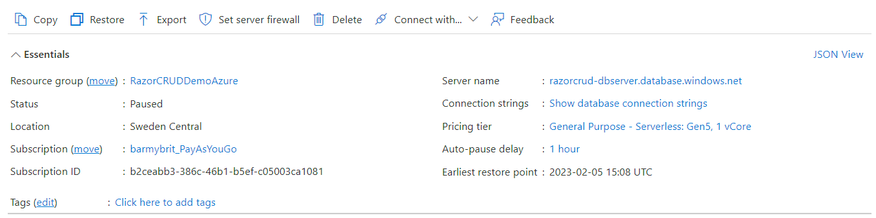
Koppla upp till Databasen i SSMS
1. Kopiera namnet på vår nya Azure databasserver…
1

Slide 19
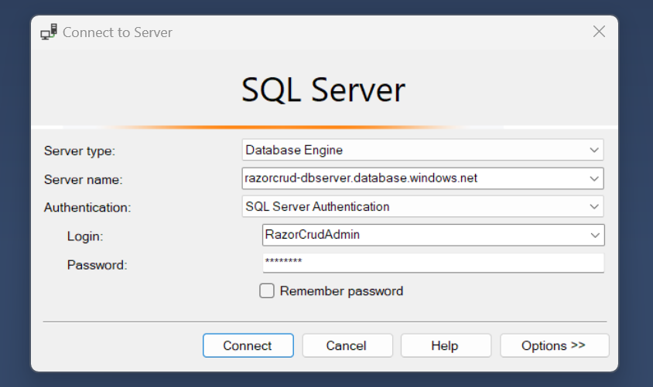
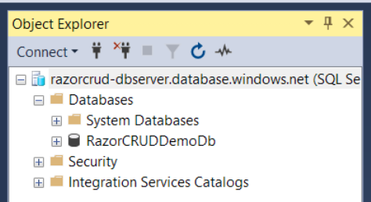
Koppla till Databasen
1. I SSMS klistra in servernamnet,
användarnamn och lösenordet
2. Nu får vi tillgång till vår nya
databas från vår lokala maskin
1
1
2
Notes:
Vi använde SQL authentication med dessa uppgifter:
Servername: razorcrud-dbserver.database.windows.net
Username: RazorCrudAdmin
Pw: Abcd1234

Slide 20


Skapa Azure Databas
(Database First)
Richard Chalk, Systementor AB

Slide 21
Database First
Processen är lite annorlunda om man använder Database First tekniken.
Då måste man exportera databasen från SSMS till
istället.
När vi skapar en app med Database first får vi samtliga modeller som behövs via scaffolding…
…migration filen innehåller inte dessa tabeller/kolumner dock!
Azure kan endast skapa tabeller/kolumner om de finns definierade i en migrations fil!
Därför måste vi exportera schemat och datat från SSMS istället!
Resten av processen är identiskt!
Det är endast importerandet av
databasen till Azure som är annorlunda

Slide 22

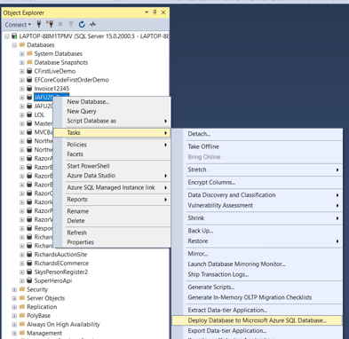
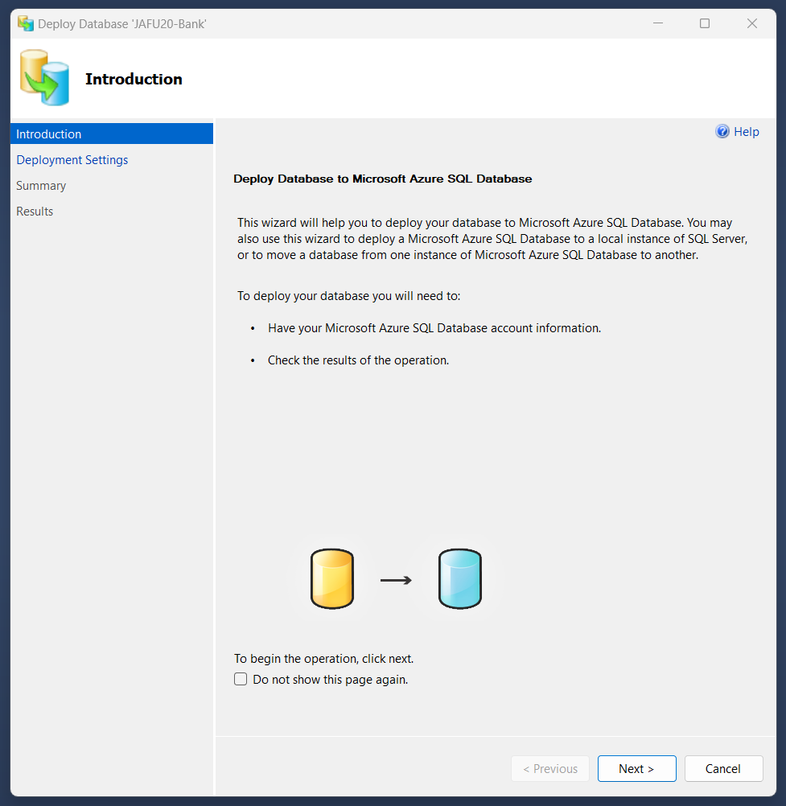
Exportera Databasen till Azure
1
2

Slide 23
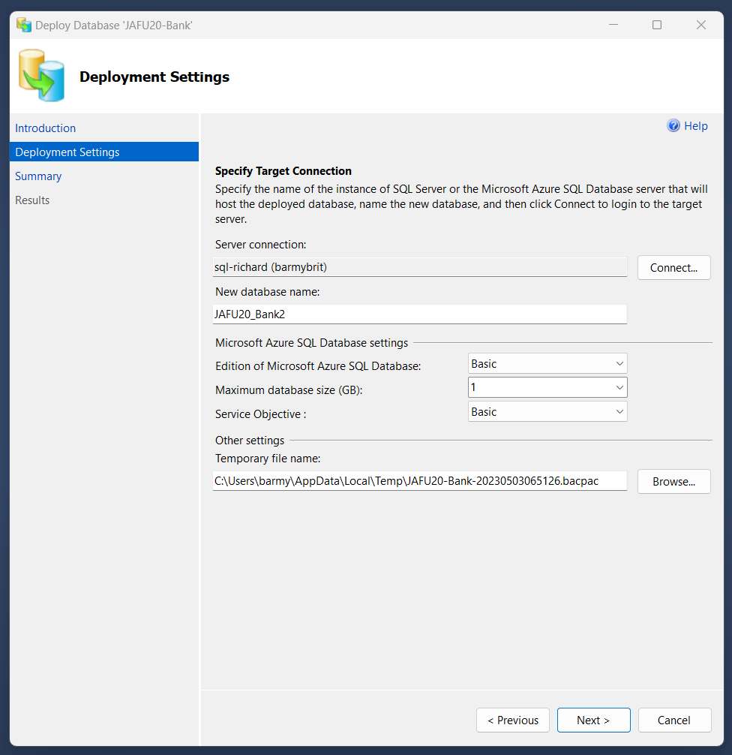
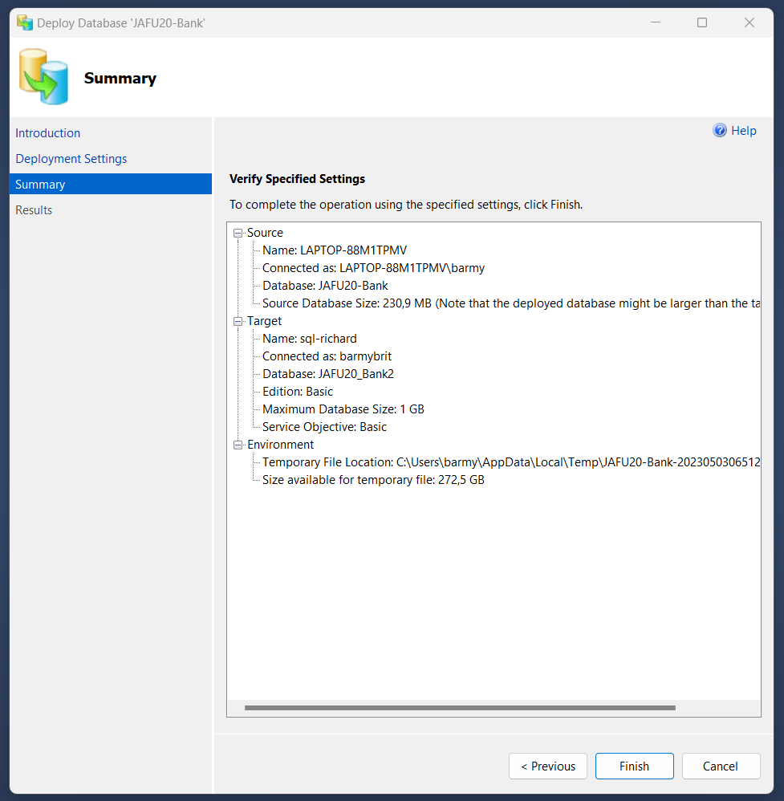
Exportera Databasen till Azure
3
4
Notes:
3.
Här väljer man sin SQL server på Azure (min heter sql-richard)
Välj ett lämpligt namn på din nya databas
Välv Basic & 1gb för att garantera att det blir så billigt som möjligt!
4. Efter att man har klickat på 4. kommer databasen att exporteras till Azure.
Detta tar några minuter beroende på storleken av databasen
När man är klar med dessa steg kommer din databas att finnas på Azure.
Då kan man gå till sektionen i denna ppt som heter …
Koppla upp till Databas
(via vår lokala maskins SSMS)
Nu borde du kunna se din databas i SSMS också!

